Slide 2
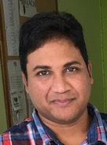
Ofertas ORIUNDAS DA COMPAIXÃO
Um combustível para a Missão
HATSARMAVETH VENKAYA

Slide 3
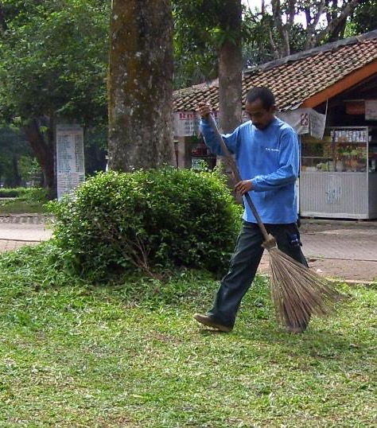
A pequenina escola cristã tinha lutado durante anos no pais do Oriente Médio predominantemente muçulmano para o qual meu amigo, um missionário da América do Sul, fora chamado.

Slide 4
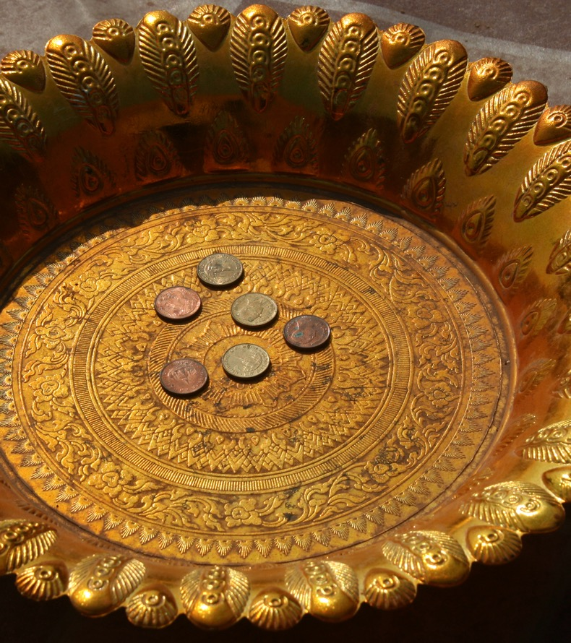
Com frequência, a maior barreira na missão não está com as pessoas a quem queremos alcançar, mas com nossa incapacidade de incorporar a compaixão e a generosidade de Deus.

Slide 5

Não é apenas a mensagem que pregamos, mas a vida que vivemos que atrairá pessoas para o evangelho.

Slide 6
O desafio da Missão Fronteira

Slide 7
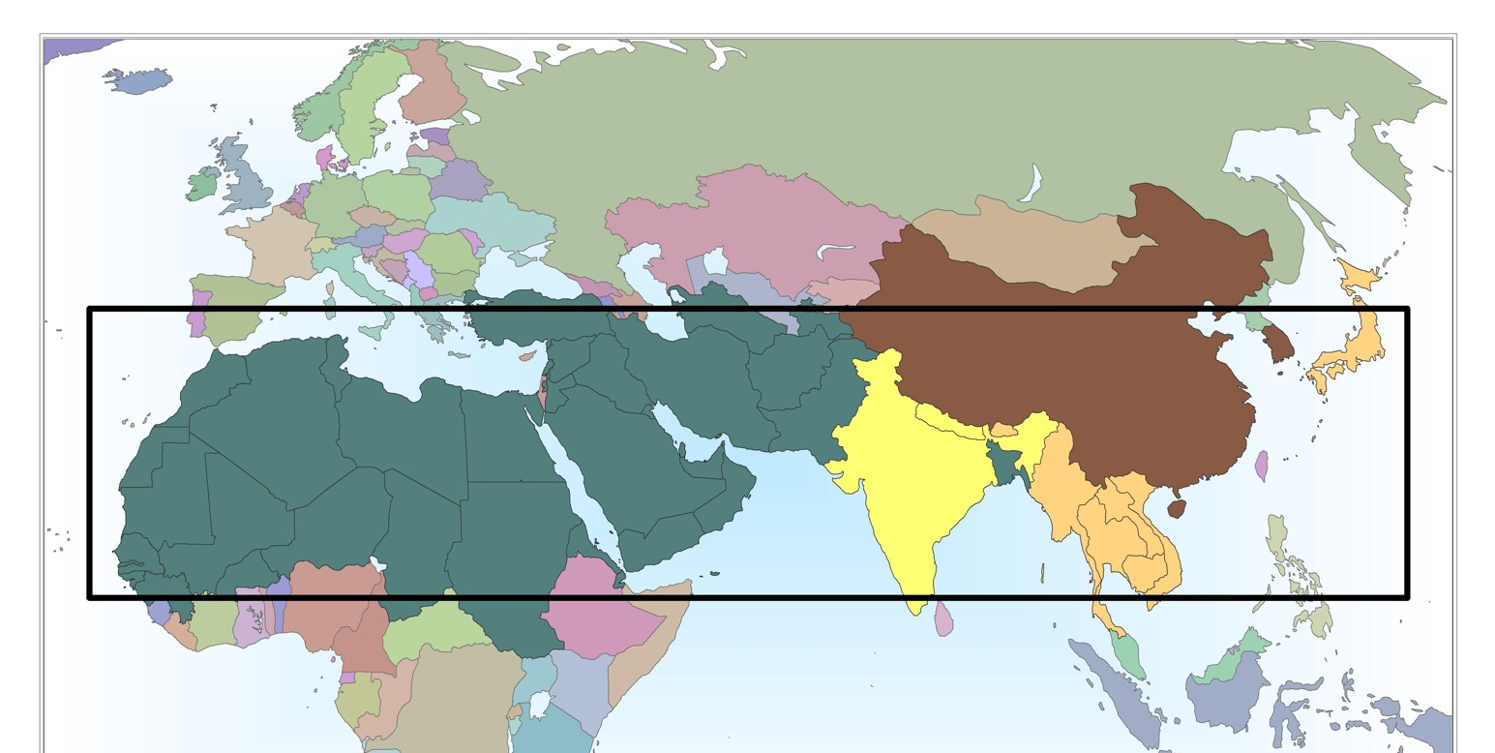
O Oriente Médio é parte do bloco, conhecido como a janela 10/40.

Slide 8
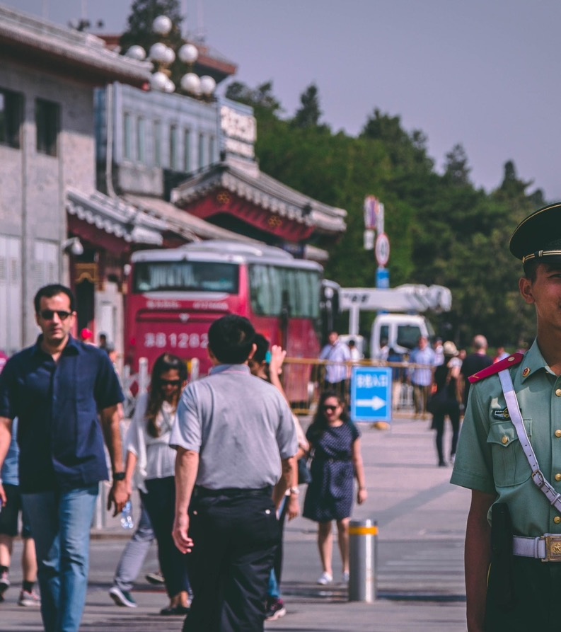
Dos 7.11 bilhões de habitantes do planeta, aproximadamente 5.11 bilhões vivem ali.

Slide 9
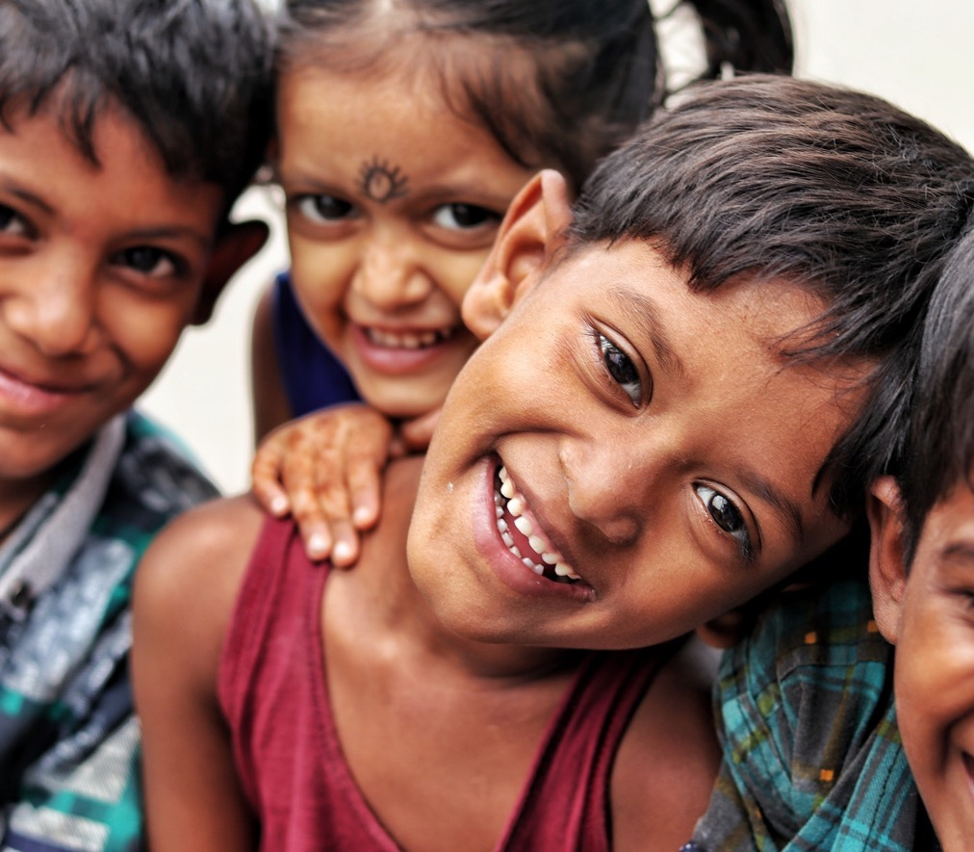
Quase 43 % da população do mundo ainda tem que ouvir e responder ao evangelho.

Slide 10
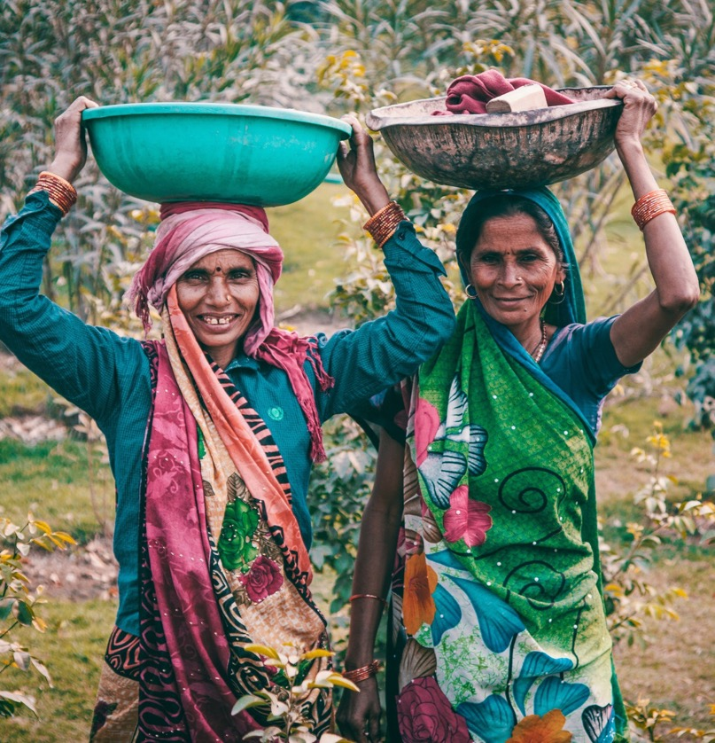
Essa área recebe muito menos obreiros e recursos do que é necessário.

Slide 11
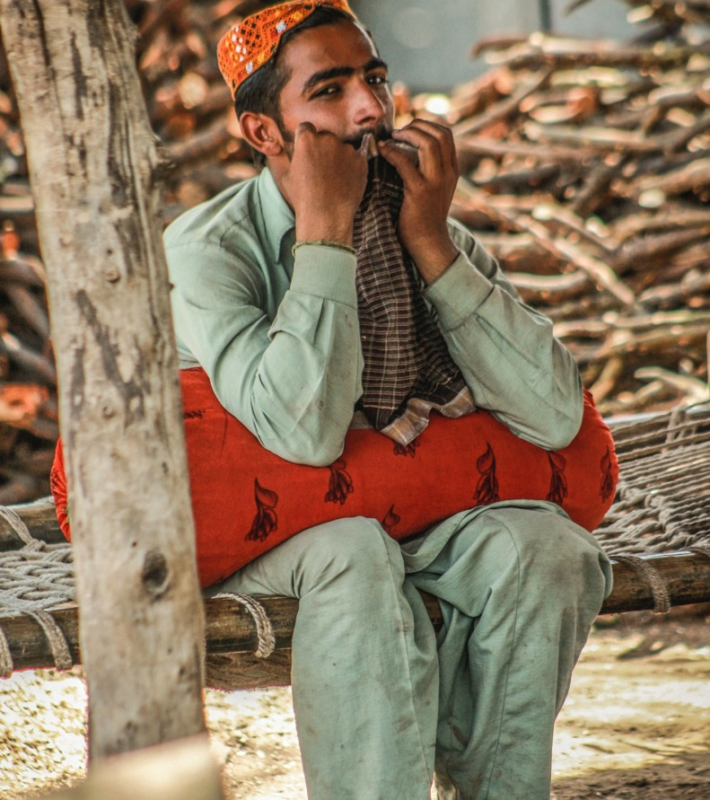
Essas pessoas foram isoladas do evangelho por causa da nossa reticência e da nossa negligência.

Slide 12
Uma Teologia de Oferta Cristocêntrica

Slide 13
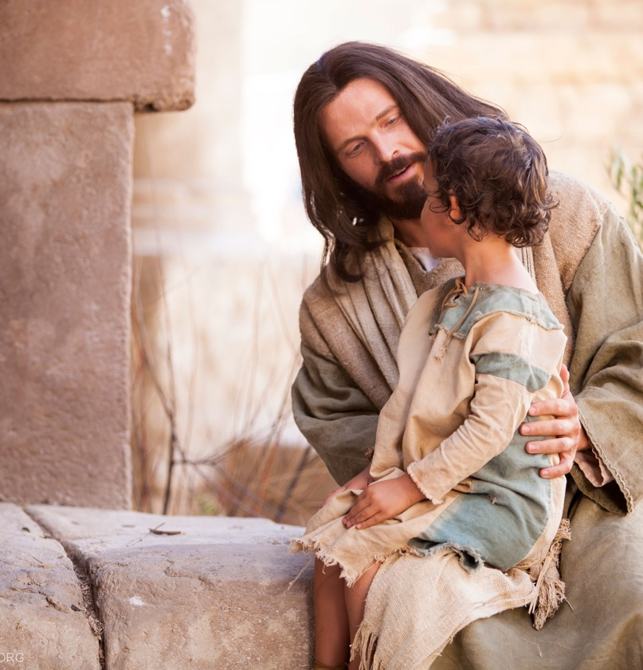
Nós entendemos o verdadeiro significado de dar através dos atos de encarnação sacrificial de Jesus.

Slide 14

A mentalidade de sacrifício ou de oferta é o que leva a pessoa a dedicar sua vida a Cristo.

Slide 15
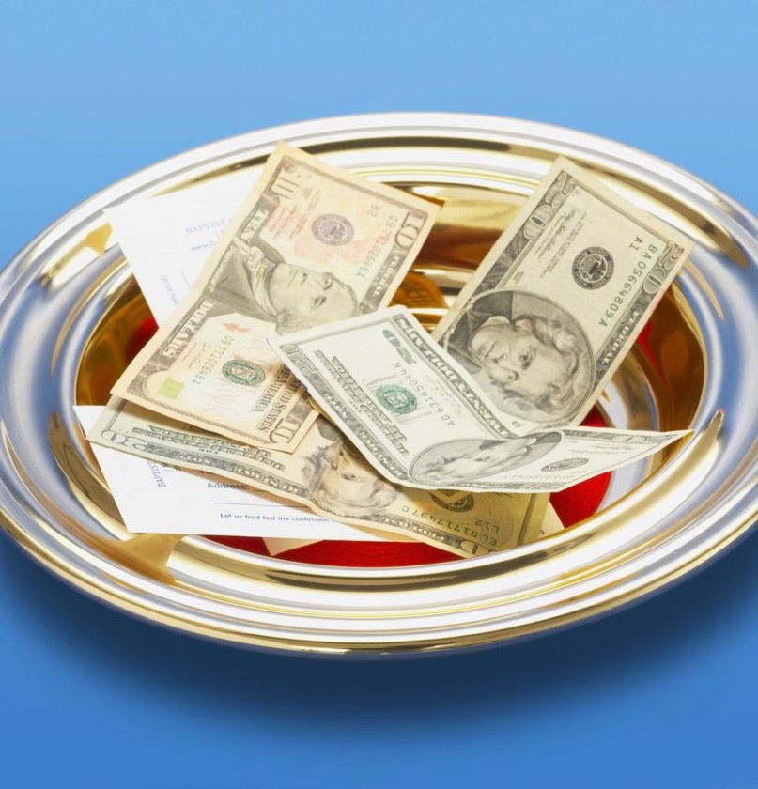
Nós todos podemos honrar a Deus e participar na missão através da devolução fiel dos dízimos e dando ofertas.

Slide 16
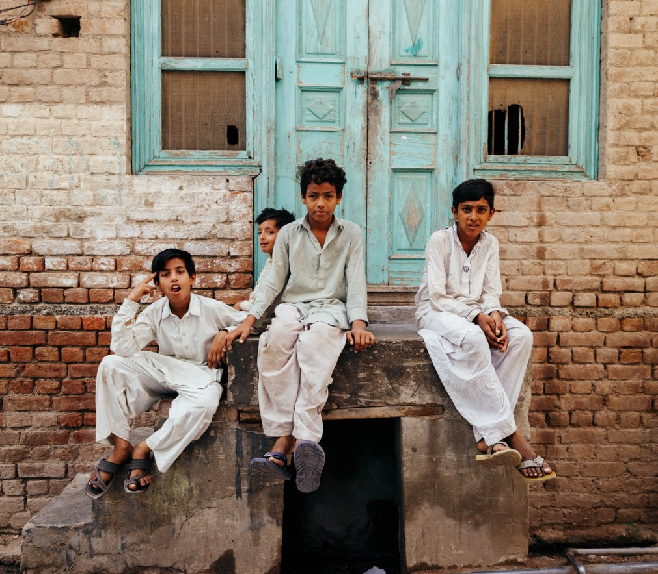
Nós podemos dar para onde não podemos ir.

Slide 17
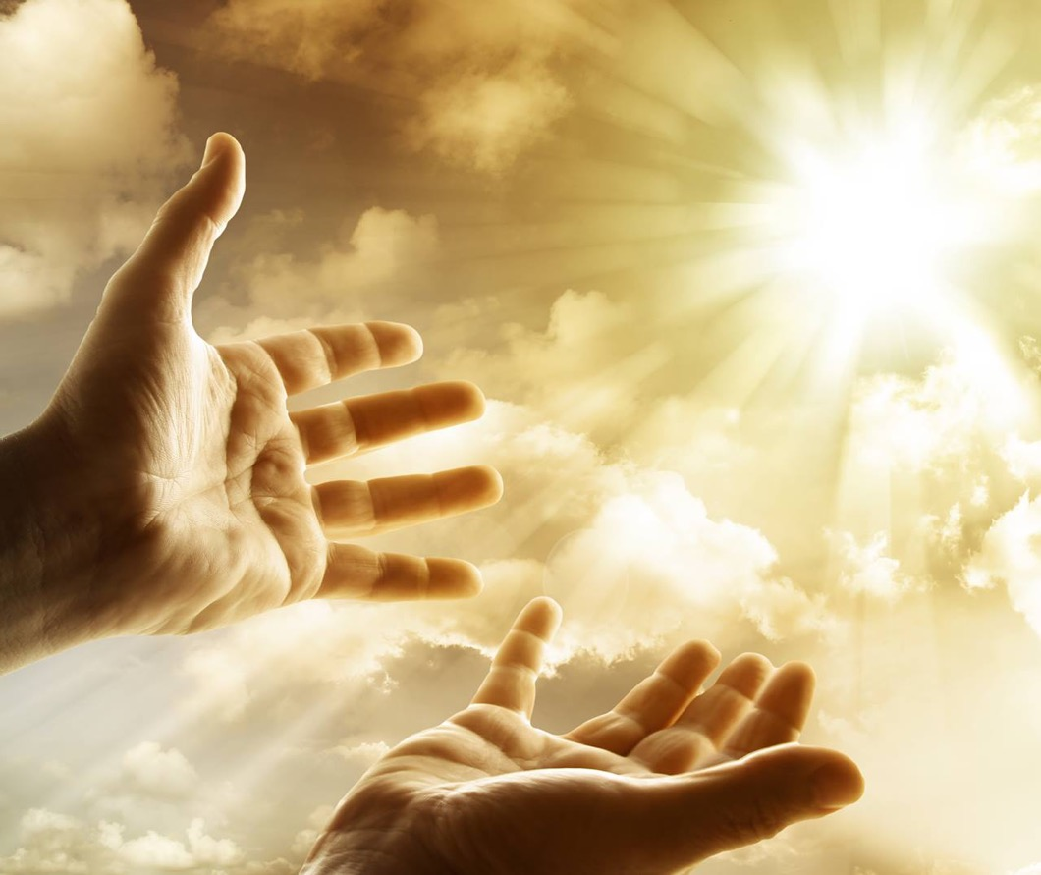
o Senhor está buscando homens e mulheres que deem da plenitude de seus corações.

Slide 18
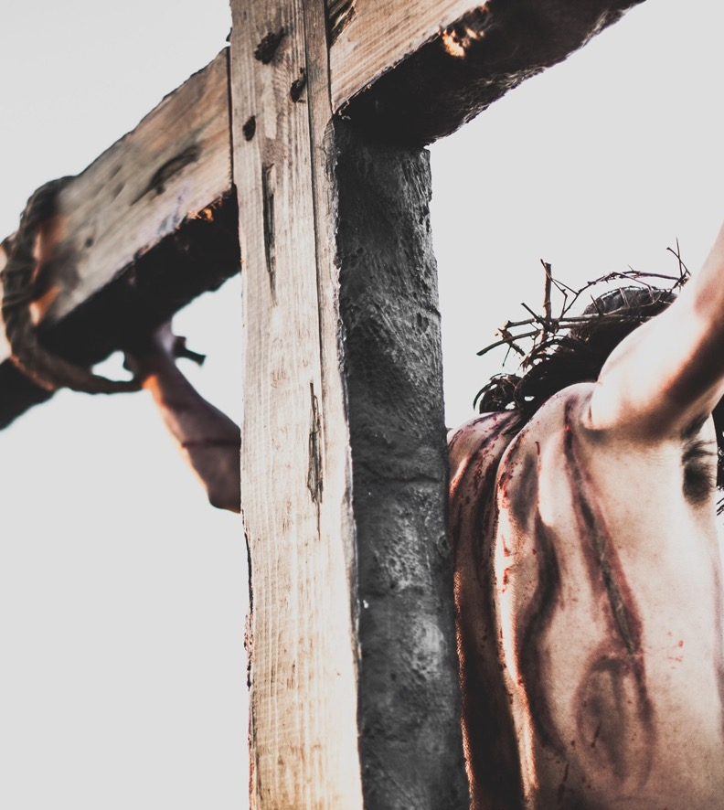
A missão de Deus em salvar a humanidade foi a maior oferta de todos os tempos – Seu filho na cruz.

Slide 19
O elo entre Missão e Oferta

Slide 20
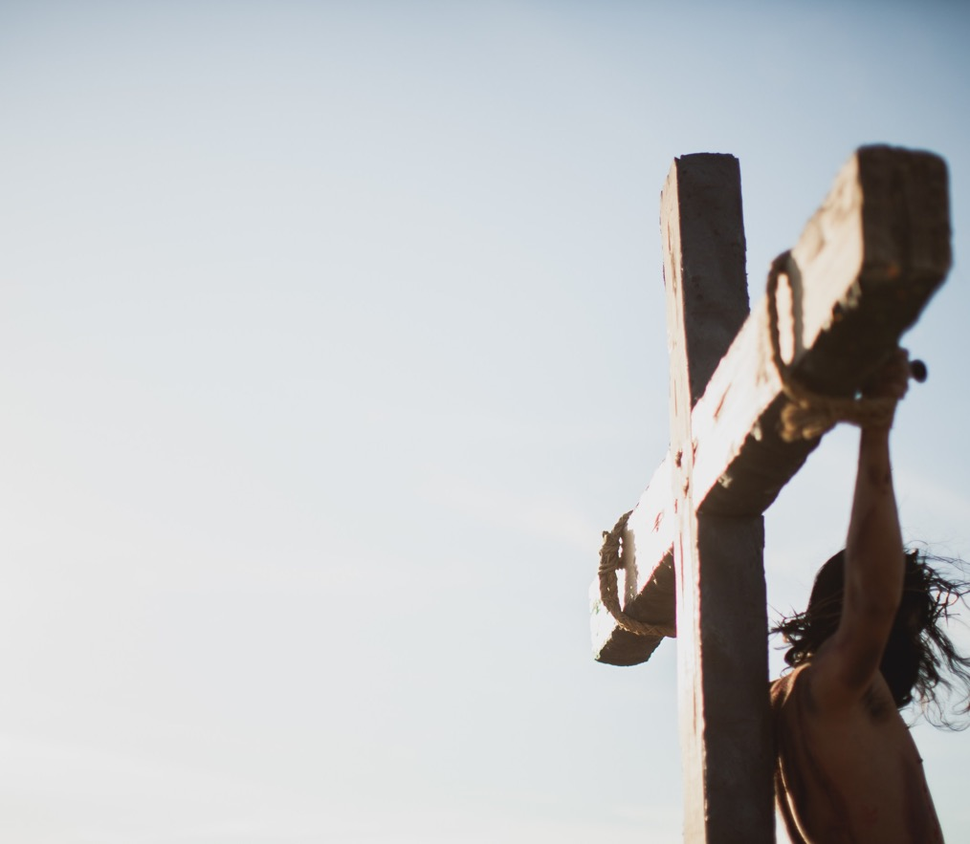
A vida e a morte de Jesus é o primeiro elo entre missão e oferta.

Slide 21
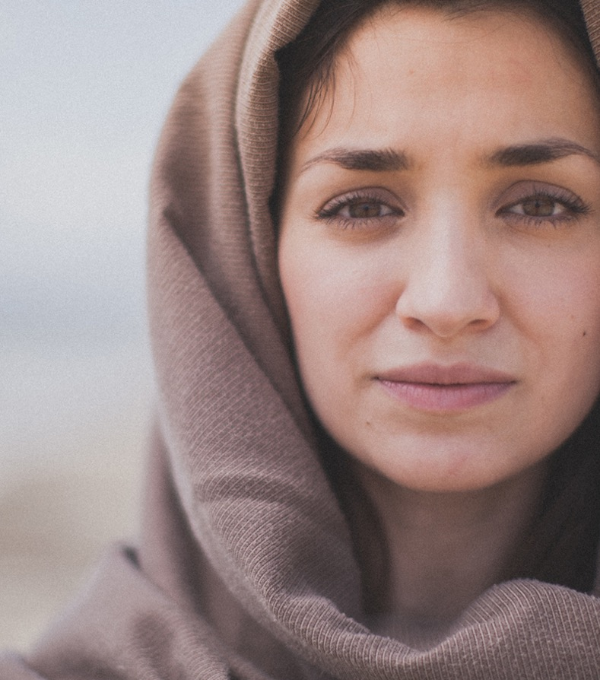
Enquanto ele pregava o evangelho através daquelas regiões, as mulheres não hesitaram em trazer ofertas para a missão de Cristo.

Slide 22
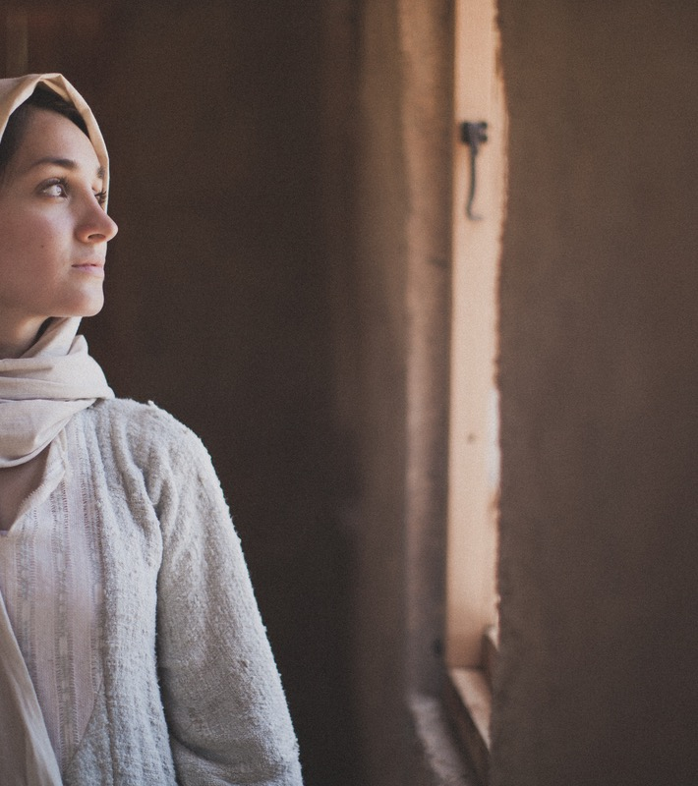
Parece haver uma correlação direta entre a dádiva das mulheres e a pregação aos gentios.

Slide 23
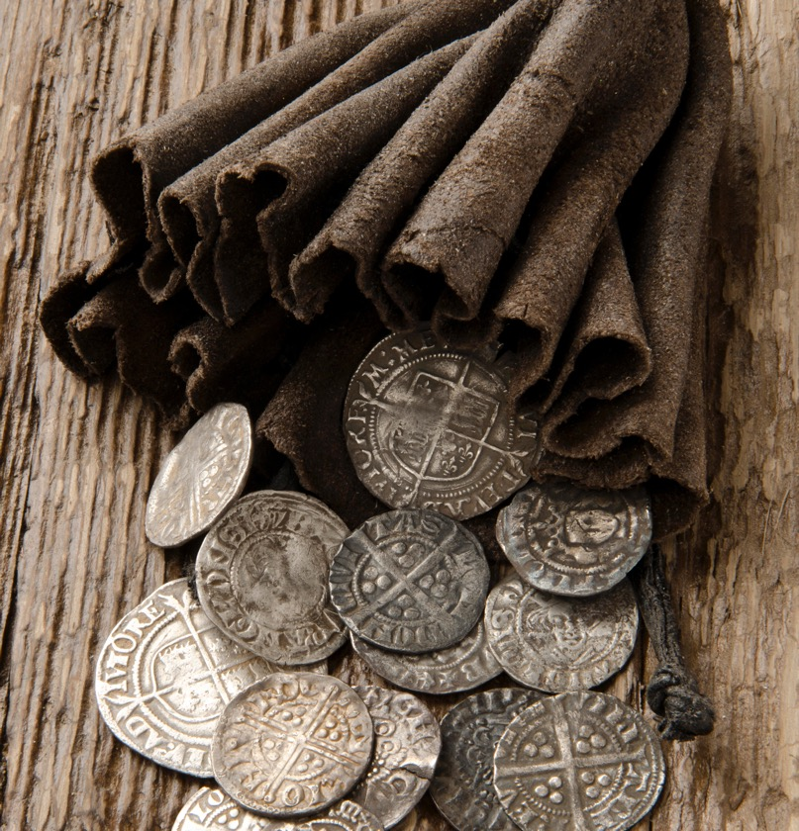
O compartilhamento dos recursos era evidência de que os Espírito Santo estava movendo a igreja para a missão.

Slide 24
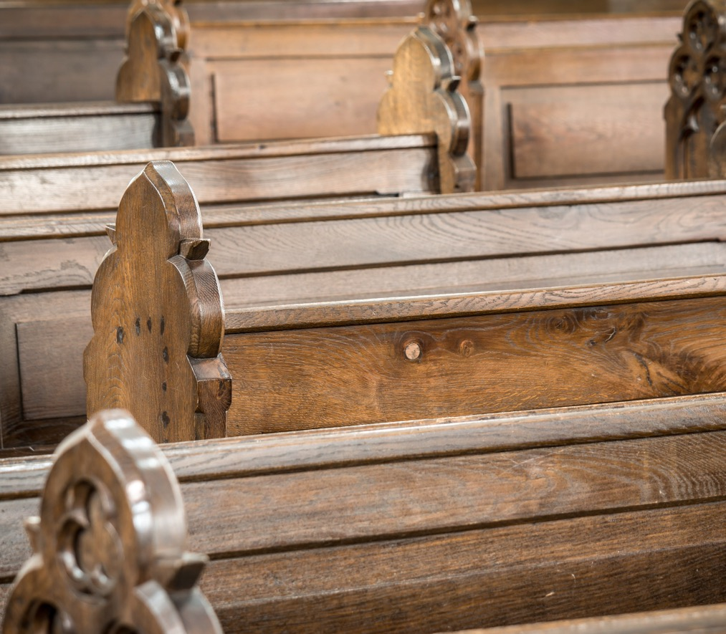
A igreja primitiva enfrentou as mesmas lutas que enfrentamos hoje.

Slide 25
Urgência em Ofertar para a Missão

Slide 26

A Missão de fronteira continua sendo o maior desafio no cumprimento da grande comissão.

Slide 27

A urgência de levar Cristo aos povos não alcançados da terra exige nossa presença física e também nosso total compromisso financeiro para a missão de fronteira.

Slide 28
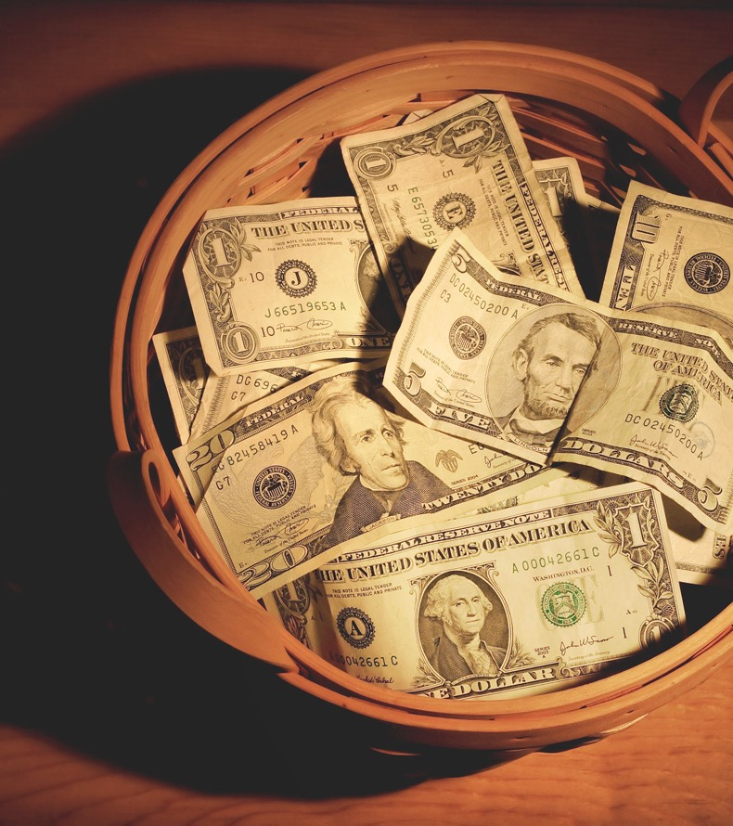
Se não podemos ir, podemos pelo menos dar fielmente para enviar missionários para a janela 10/40.

Slide 29
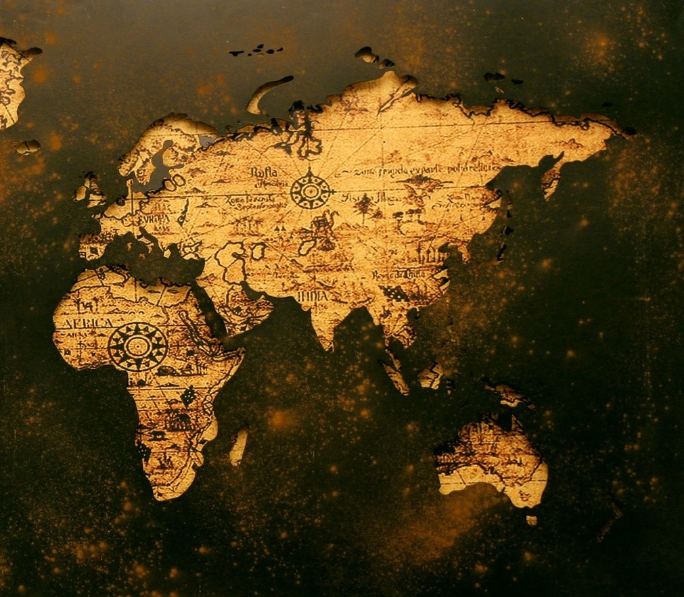
Agora é o tempo de priorizar a missão de fronteira.

Slide 30
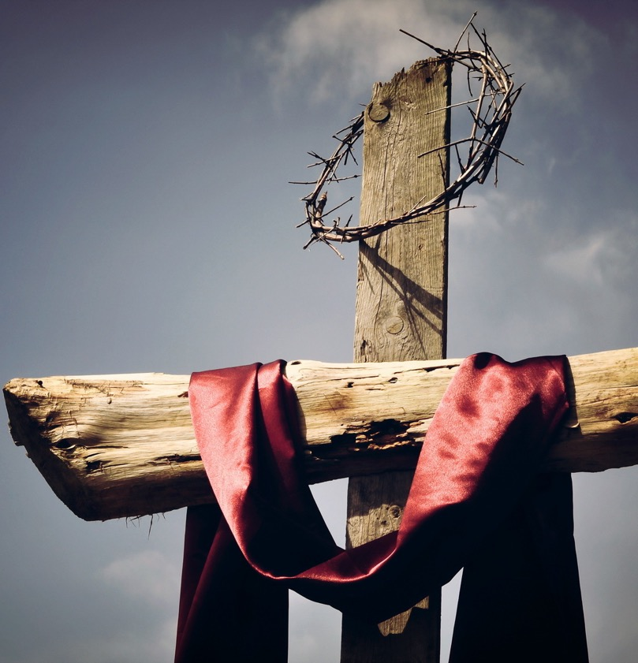
Nossa missão pelos não alcançados receberá um tremendo impulso se nós virmos a oferta como um ato de adoração inspirado na visão da glória de Deus e da compaixão na cruz.

